Slide 1
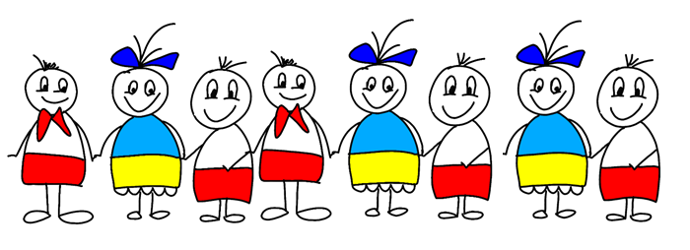

Wsparcie nauczycieli
w doskonaleniu kompetencji w pracy z uczniem
z doświadczeniem migracyjnym, w tym w zakresie nauczania języka polskiego jako języka obcego.

Slide 2
PRZEPISY PRAWA
Rozporządzenie Ministra Edukacji i Nauki z dnia 10 marca 2022 r. zmieniające rozporządzenie w sprawie kształcenia osób niebędących obywatelami polskimi oraz osób będących obywatelami polskimi, które pobierały naukę w szkołach funkcjonujących w systemach oświaty innych państw. Dz.U. poz. 573
Rozporządzenie Ministra Edukacji i Nauki z dnia 21 marca 2022 r. w sprawie organizacji kształcenia, wychowania i opieki dzieci i młodzieży będących obywatelami Ukrainy. Dz.U. poz. 645

Slide 3
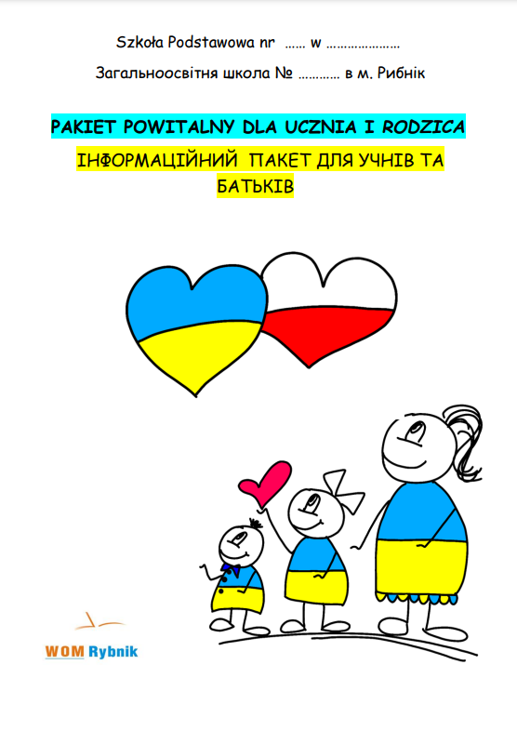
PAKIET POWITALNY
Wersja edytowalna do pobrania na stronie:
https://wom.edu.pl/

Slide 4
SZKOLENIA DLA NAUCZYCIELI
Nowe i nieznane. Ukraińskie dziecko w szkole – aspekt psychologiczny.
O normalnej reakcji na nienormalną sytuację. Jak pracować z uchodźcami.
Metodyka nauczania języka polskiego jako obcego w polskiej szkole – kurs doskonalący zorganizowany we współpracy z Uniwersytetem Śląskim w Katowicach.

Slide 5
SZKOLENIA DLA NAUCZYCIELI
Jak budować odporność psychiczną?
Obniżony nastrój i utrata zainteresowań u dzieci młodszych. (Szkolenie we współpracy z psychiatrą dziecięcym.)
Podstawowe zasady nauczania języka polskiego jako obcego.
Zapisy: https://wom.edu.pl/?page_id=21027

Slide 6

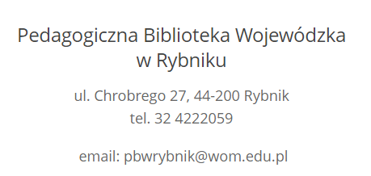
PODRĘCZNIKI DOSTĘPNE W CZYTELNI PEDAGOGICZNEJ BIBLIOTEKI WOJEWÓDZKIEJ
W RYBNIKU

Slide 7
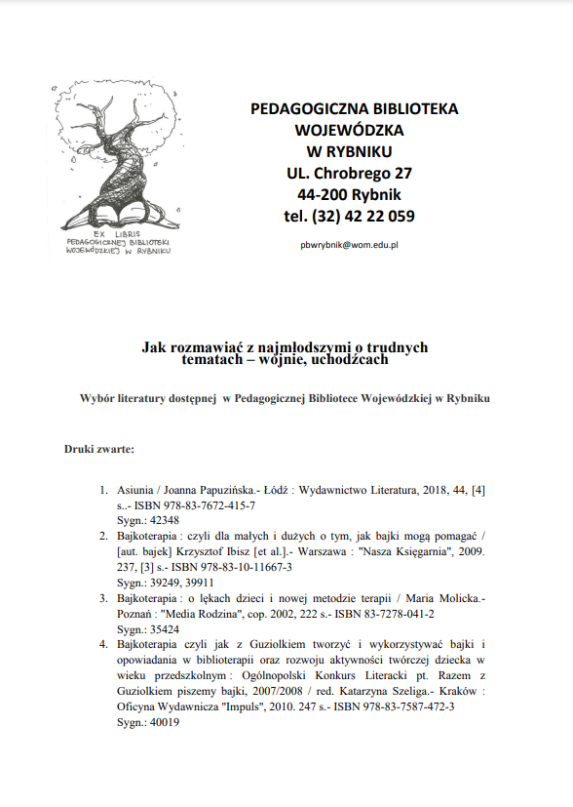
LITERATURA DOSTĘPNA W PEDAGOGICZNEJ BIBLIOTECE WOJEWÓDZKIEJ W RYBNIKU
UCZEŃ CUDZOZIEMSKI
W ŚRODOWISKU SZKOLNYM
Zestawienie bibliograficzne w wyborze
https://www.wom.edu.pl/rybnik/wp-content/uploads/2017/02/Jak-rozmawia%C4%87-z-najm%C5%82odszymi-o-trudnych-tematach-%E2%80%93-wojnie-uchod%C5%BAcach.pdf
JĘZYK POLSKI JAKO OBCY - NAUCZANIE
https://www.wom.edu.pl/rybnik/wp-content/uploads/2017/02/J%C4%99zyk-polski-jako-obcy-nauczanie.pdf

Slide 8

SZACHY W MATEMATYCE – KARTY PRACY Z TŁUMACZENIEM NA JĘZYK UKRAIŃSKI
https://wom.edu.pl/wp-content/uploads/2014/05/szachy_dzieci_ua_ikony.pdf?fbclid=IwAR1WXqWj-6e2EZ4LlYn6Xd39nKcXgxT2HYn46u1TEJD97Ft5q02bAAVOvoE

Slide 9

NAGRANIA, Z KTÓRYMI WARTO SIĘ ZAPOZNAĆ
„Jak rozwiązania Microsoft pomagają w edukacji dzieci z Ukrainy”
https://wom.edu.pl/?page_id=21117

Slide 10
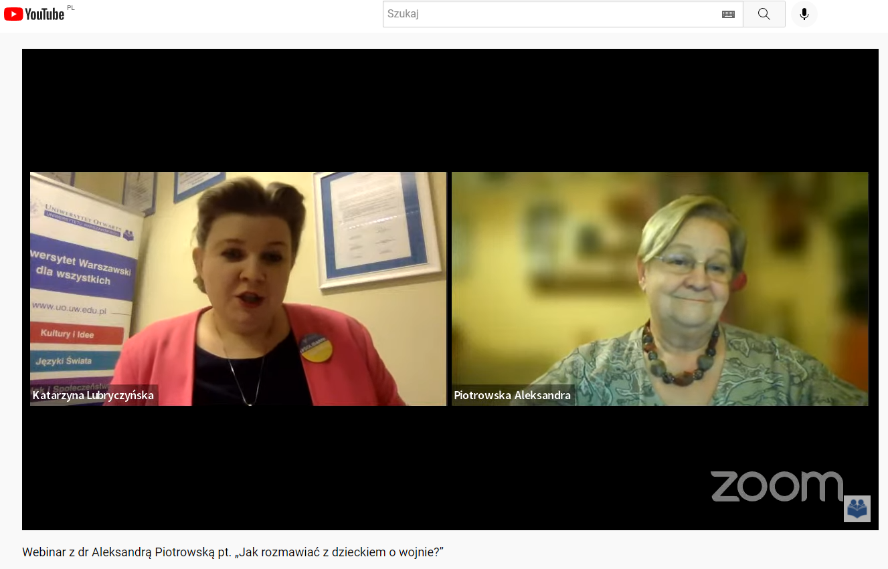
NAGRANIA, Z KTÓRYMI WARTO SIĘ ZAPOZNAĆ
„Jak rozmawiać z dzieckiem o wojnie”? – webinar z panią dr Aleksandrą Piotrowską
https://www.youtube.com/watch?v=z0XJgfd6Als

Slide 11
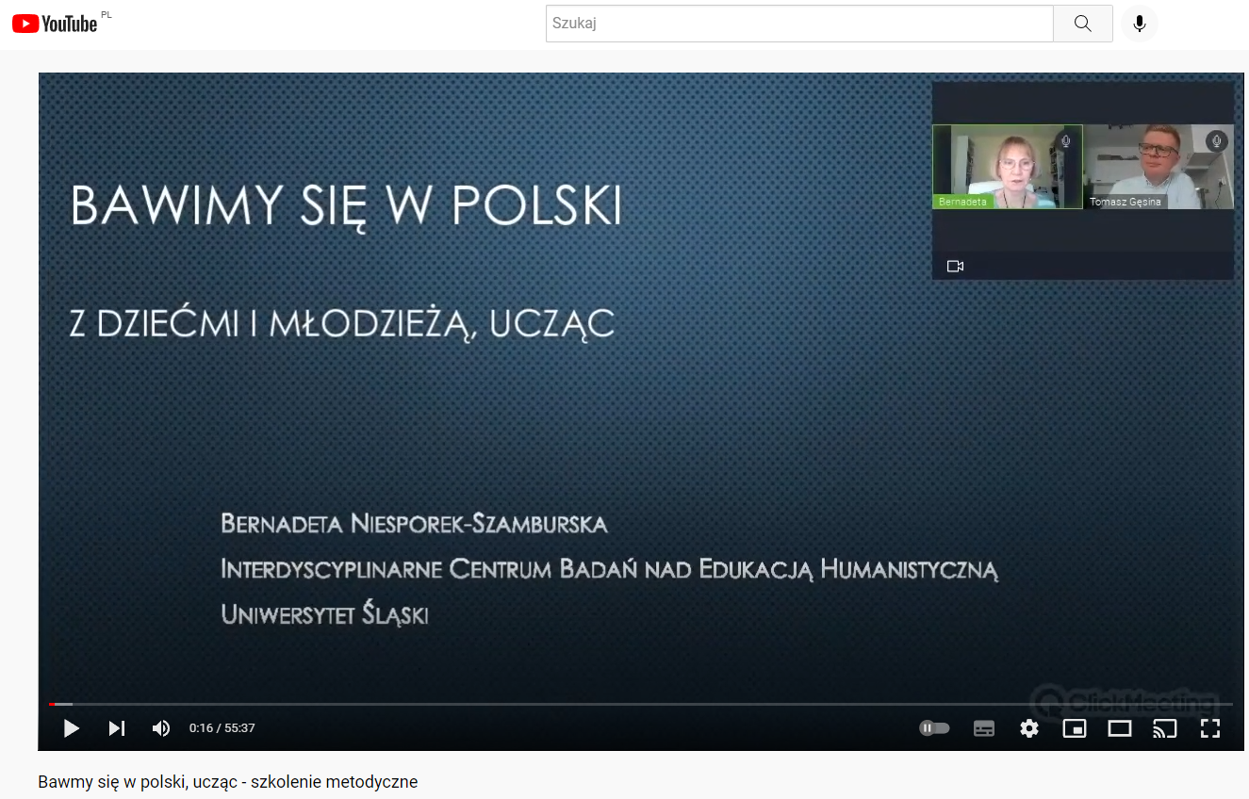
NAGRANIA, Z KTÓRYMI WARTO SIĘ ZAPOZNAĆ
„Bawmy się w polski, ucząc”. Szkolenie metodyczne z panią prof. B. Niesporek – Szamburską
https://www.youtube.com/watch?v=wc2EdK3q7sI

Slide 12
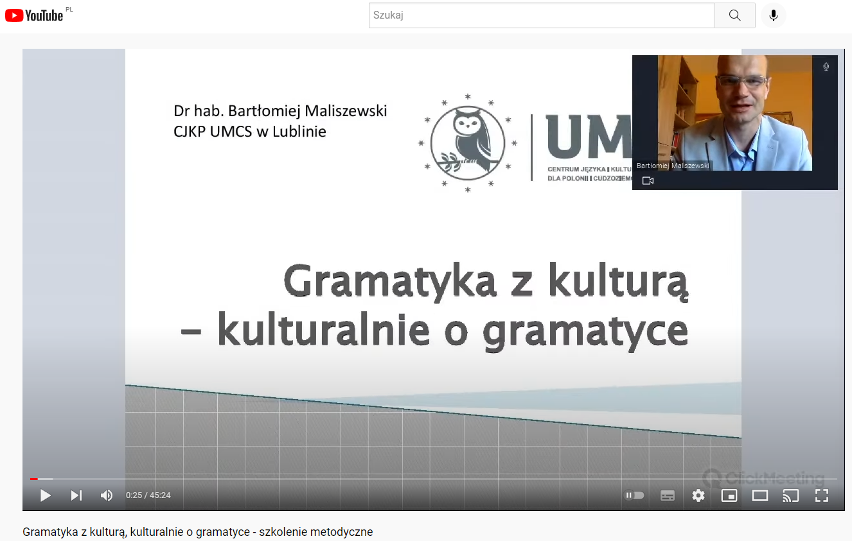
NAGRANIA, Z KTÓRYMI WARTO SIĘ ZAPOZNAĆ
„Gramatyka z kulturą, kulturalnie o gramatyce” – webinar z dr hab. Bartłomiejem Maliszewskim
https://www.youtube.com/watch?v=f9euOJThfUA

Slide 13
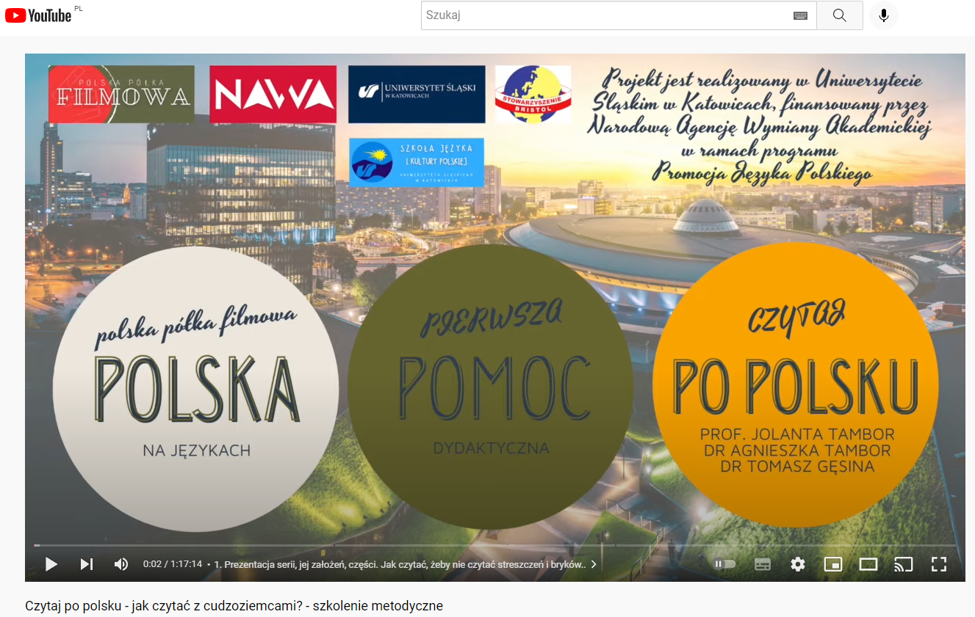
NAGRANIA, Z KTÓRYMI WARTO SIĘ ZAPOZNAĆ
„Pierwsza pomoc dydaktyczna – czytaj po polsku” – webinar z panią prof. Jolantą Tambor
https://www.youtube.com/watch?v=-FNEGe2ZPT4

Slide 14

LITERATURA, Z KTÓRĄ WARTO SIĘ ZAPOZNAĆ
„Gramatyka z kulturą przez przypadki” i inne
https://www.umcs.pl/pl/materialy-dydaktyczne,21171.htm?fbclid=IwAR0mGLD79OtaIy1ABnFhREn_GTrC2cbV4rPWm0ERVeVmrCdKLrEz5aTxZ4Y

Slide 15

KSIĄŻECZKA DLA DZIECI
„Spotkanie z bohaterem” „Kiedy to wszystko się skończy, pomożemy Wam odbudować las”….
https://www.dropbox.com/sh/k2og4c3hmk8q20u/AAB8URdY6vIf7o7a6MPJMRQJa/Opowiadanie%202%20-%20Spotkanie%20z%20Bohaterem?dl=0&preview=Spotkanie+z+Bohaterem_PL_a5.pdf&subfolder_nav_tracking=1

Slide 16
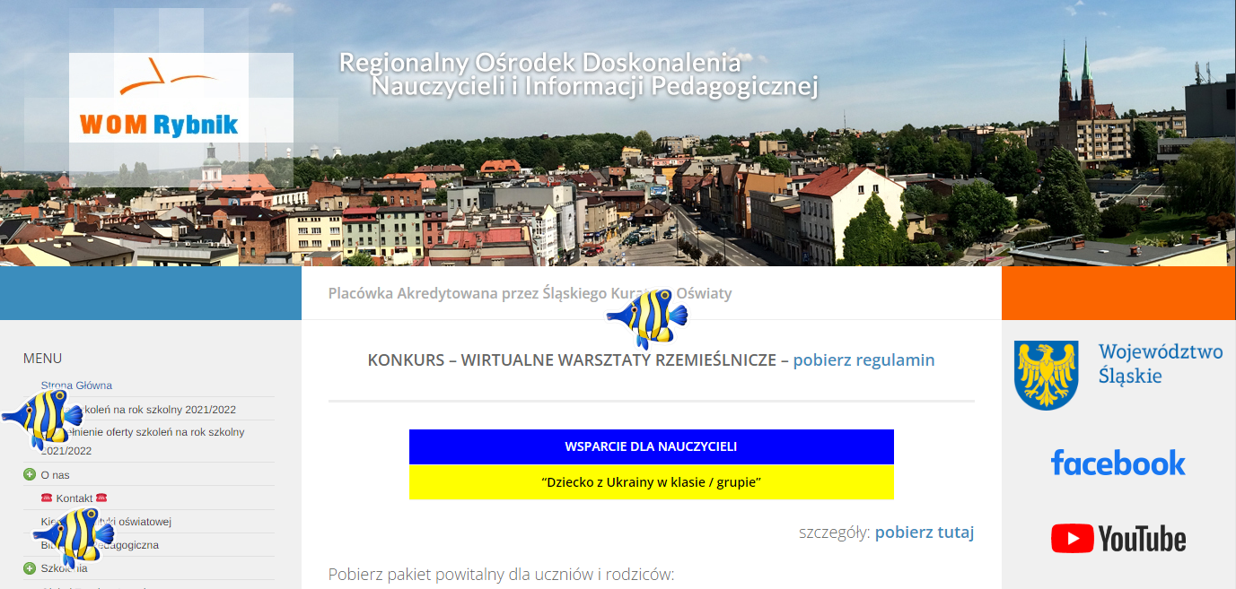
DODATKOWE MATERIAŁY ZEBRANE NA STRONIE www.wom.edu.pl w linku pod flagą – kliknij „pobierz”.
ZAPRASZAMY DO KORZYSTANIA !

Slide 17
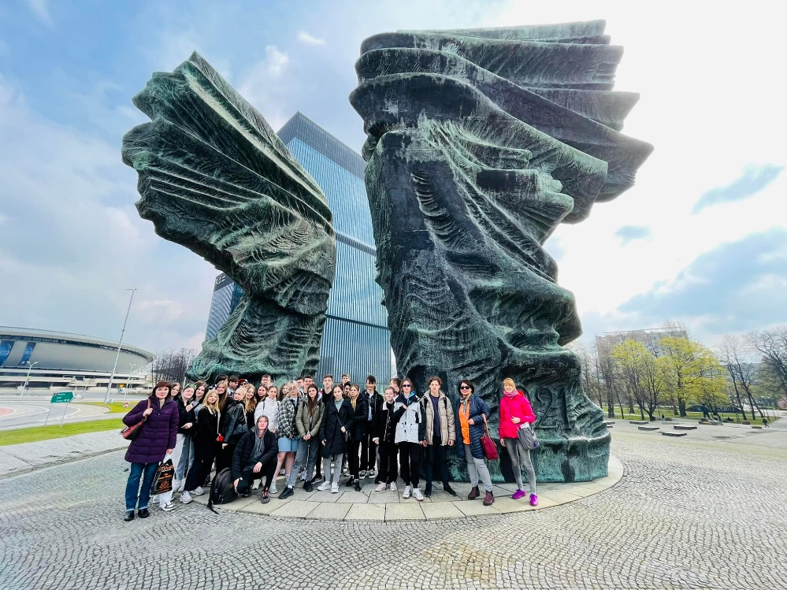
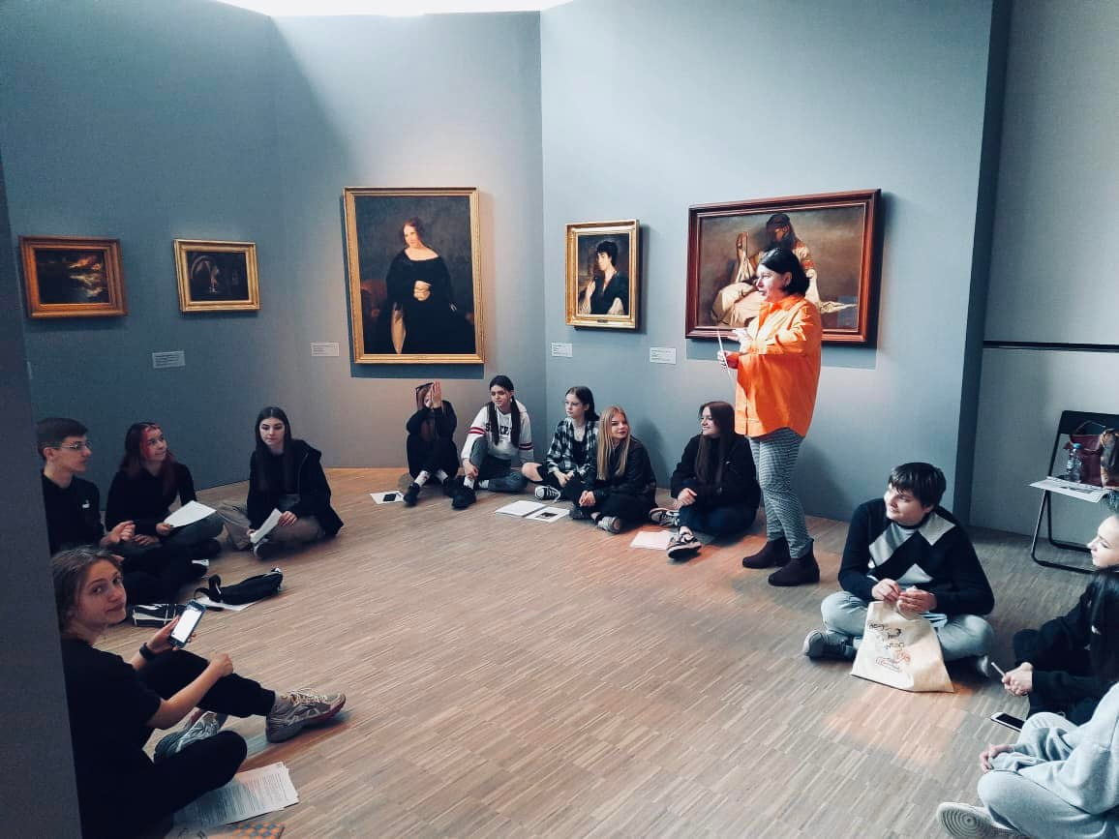
"Sztuka języka - język sztuki w muzeum!": warsztaty w Muzeum Śląskim w Katowicach dla uczniów ukraińskich i polskich przeprowadzane przez RODN i IP "WOM" w Rybniku

Slide 18
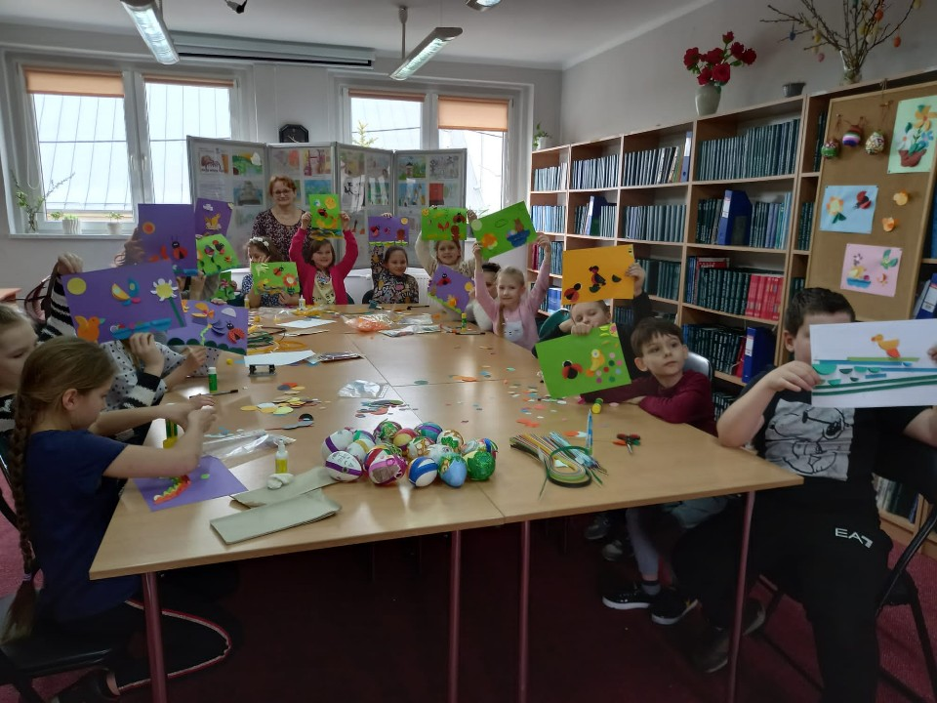
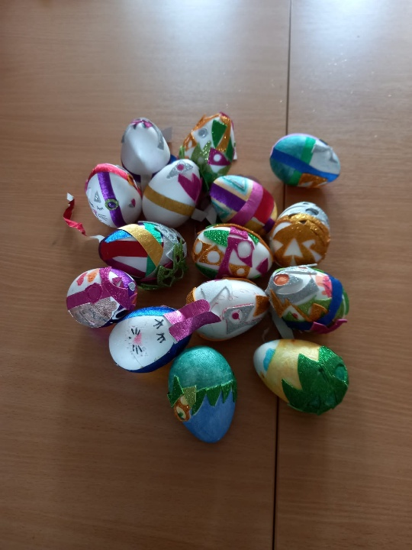
Świąteczne zajęcia plastyczno – techniczne dla dzieci ukraińskich i polskich w Pedagogicznej Bibliotece Wojewódzkiej w Rybniku (wchodzącej
w skład RODN i IP „WOM” w Rybniku)

